Slide 1
US Election 2020
Теодора Спасовска 181090
Јана Митровска 181080

Slide 2
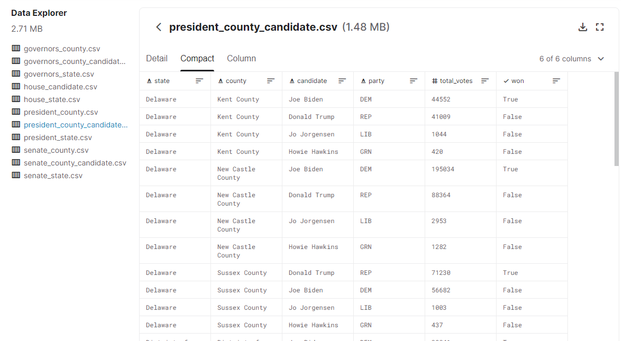

Slide 3
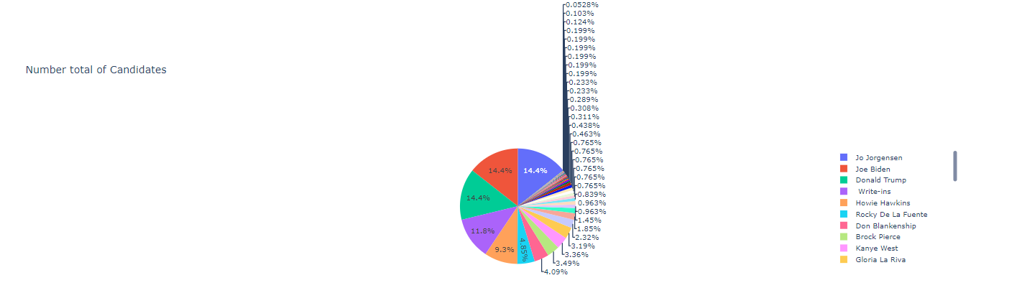
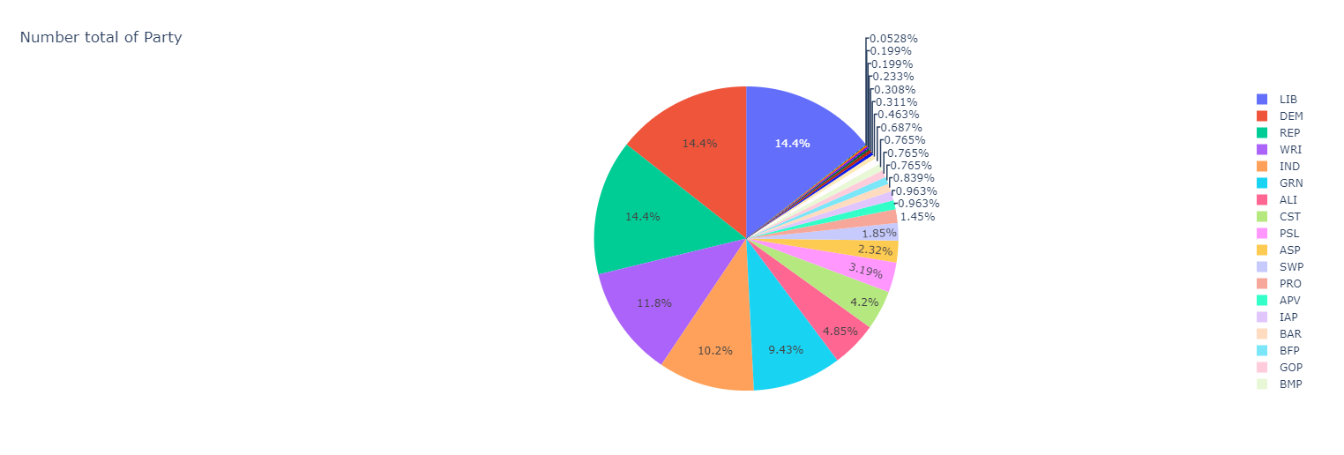

Slide 4
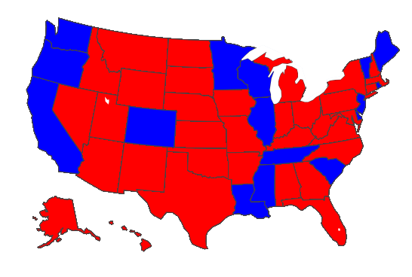
Republicans vs. Democrats

Slide 5
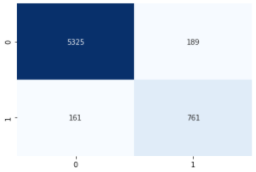

Decision Tree Classifier

Slide 6
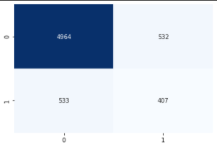

Logistic Regression

Slide 7
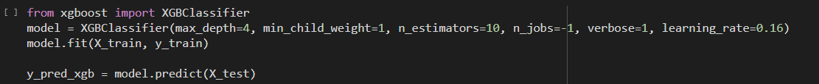


XGBoost

Slide 8
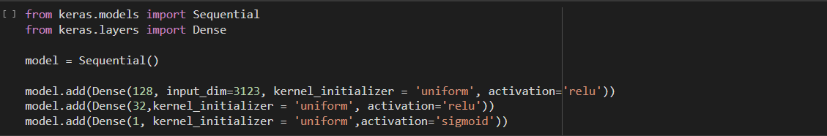
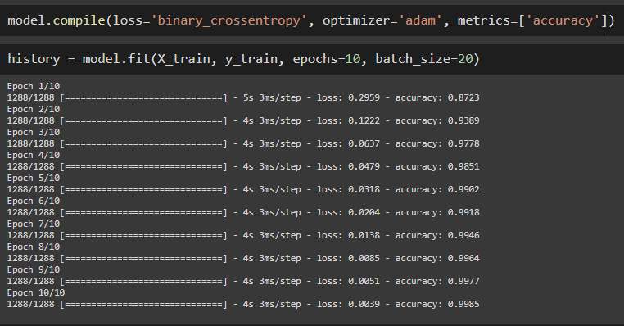

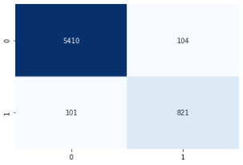
Keras Model

Slide 9
Заклучок
Од сите модели што ги изградивме, како што очекувавме Keras ни врати модел со најдобри резултати. Со оваа документација постигнавме потврда за победата на Joe Biden.

